Slide 1
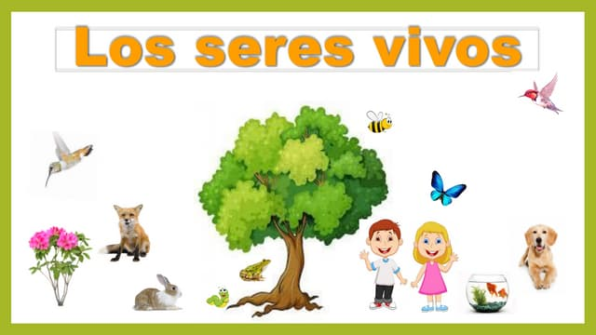
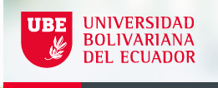
ELABORADO POR MAESTRANTE LIC.MITZI MORÁN PÉREZ.

Slide 2
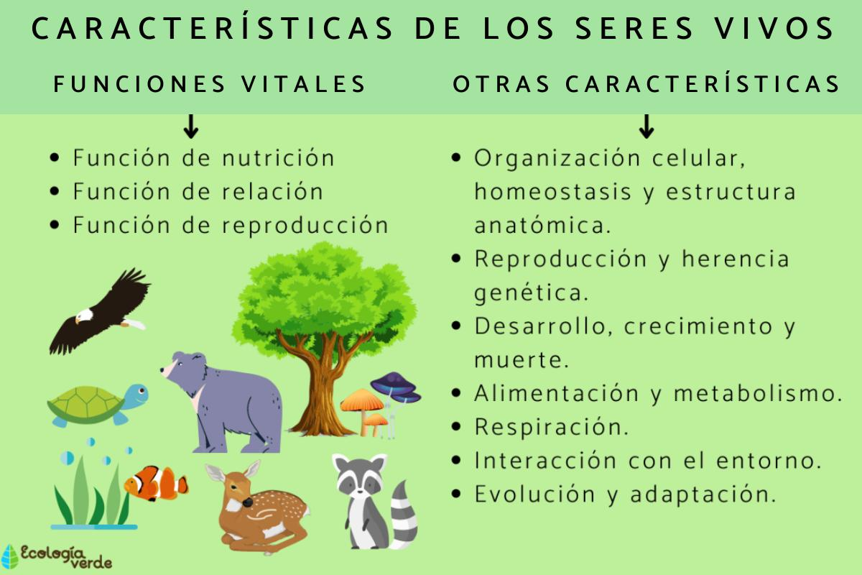

Slide 3
Características de los seres vivos
Se diferencian de los que no tienen vida, como el río, las piedras y el suelo, en que las plantas y los animales están formados por células, que a su vez forman órganos, consumen alimentos, crecen, se reproducen, se adaptan y mueren. Todas estas son características de los seres vivos.

Slide 4
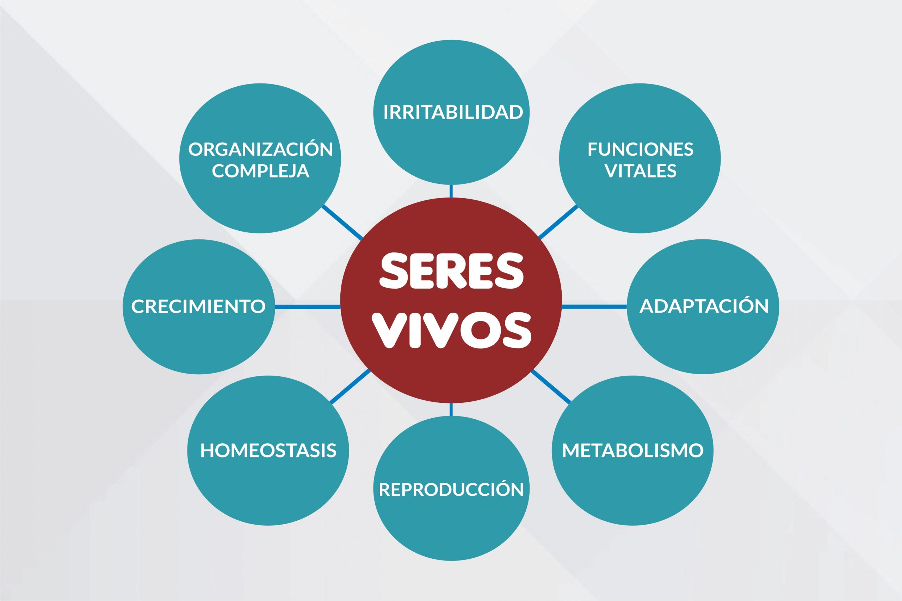

Slide 5
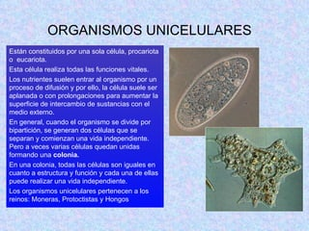

Slide 6
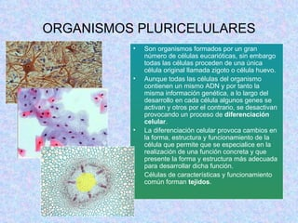

Slide 7
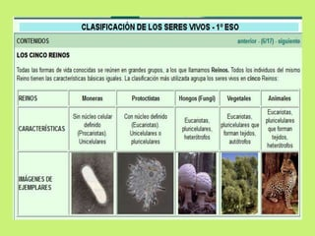

Slide 8

VIDEO DE LOS SERES VIVOS

Slide 9


